Slide 1
LEBANESE VEGANS
Diéteticienne : samira georges oufane
Hospital hayek
76/037375

Slide 2
Les modules a traiter
Les sources végétales riches en :
Protéines
Omega 3
Calcium
Qui exclut la consommation de sources animales et de produits à base de lait entier
Les avantages du système végétal sur le corps humain:
Le système végétal aide à nettoyer le corps des toxines de désintoxication
Le système végétatif et ses effets positifs sur les patients atteints de diabète de type 2.
Le système végétatif correct empêche "l'anémie", l'absorption de fer par le corps humain
Les inconvénients et les effets nocifs du système animal sur le corps humain:
Des études scientifiques confirment le lien étroit entre cancer et ingestion de sources animales et de composants du lait
Cancer du côlon
Cancer du sein
Cancer de la prostate
La viande rouge et sa relation directe avec les maladies cardiaques et le blocage des artères
Acide et ses effets toxiques sur le corps humain

Slide 3
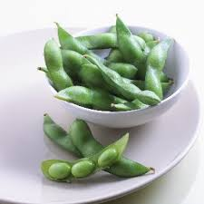
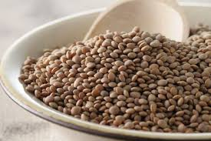
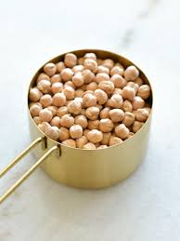
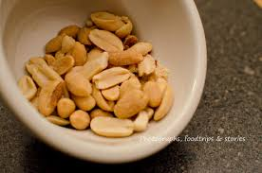
30 g de viande rouge =
7 g de protéines
Demi-tasse edamame
Demi-tasse de lentilles
Demi-tasse de pois chiches
10 pistaches

Slide 4
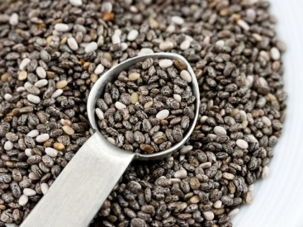
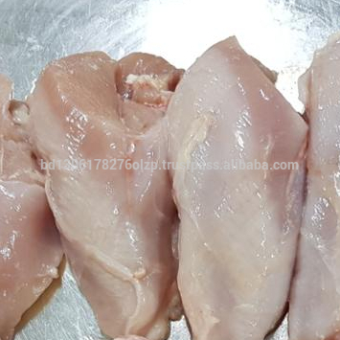
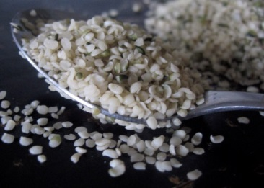
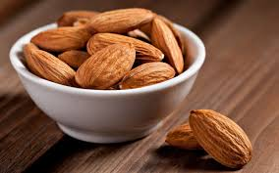
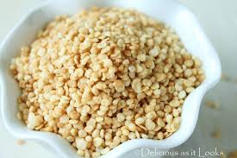
30 g de poulet = 7 g de protéines
3 cuillères a soupe de grains de chia
2 cuillères a soupe de graines de cannabis
( hemp seeds)
12
amandes
Une tasse
de quinoa

Slide 5
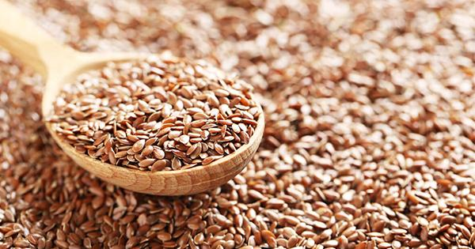
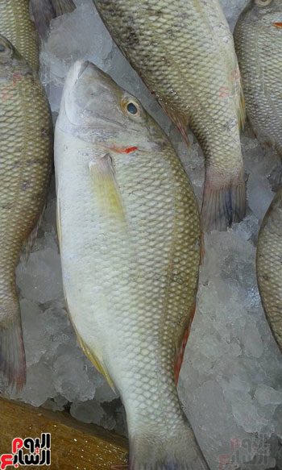
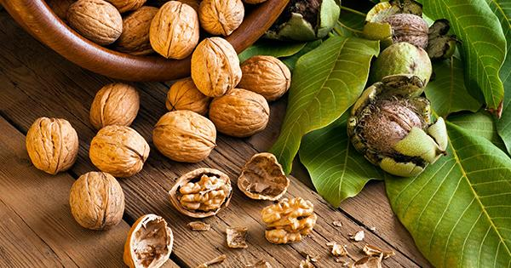
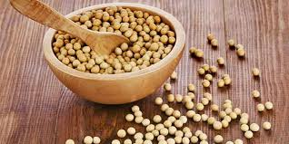
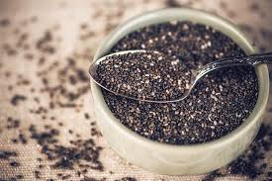
30 g de poisson contiennent 1,5402 mg d'oméga 3
Une cuillère a soupe de graines de lin
7 noix
Une tasse de soja
2 cuillères a soupe de graines de karité
( chia)

Slide 6
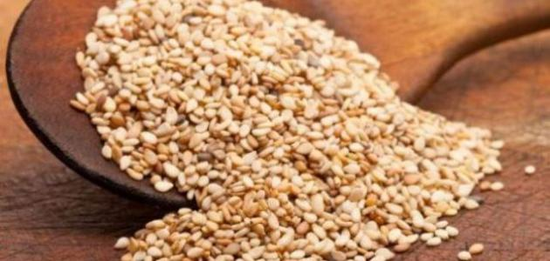
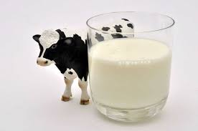
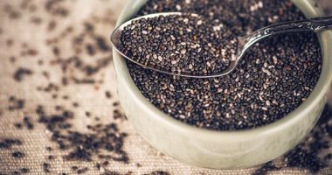
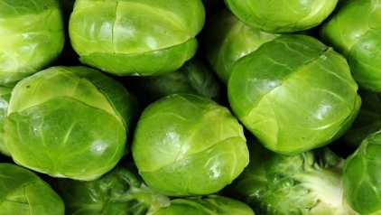
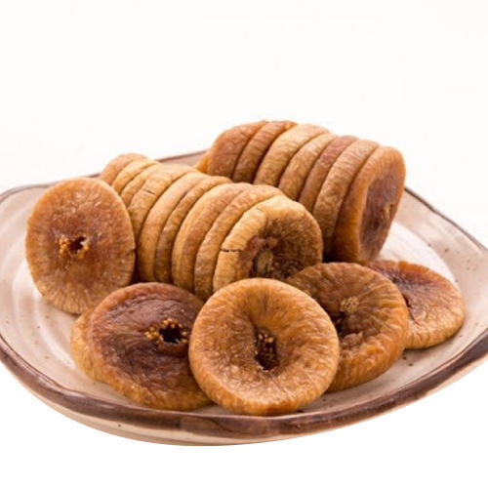
Un verre de lait de vache = 300 milligrammes de calcium
3 cuillères a soupe de sésame
3 cuillères a soupe de graines de chia
Une tasse de chou
Une tasse d’etain séché

Slide 7
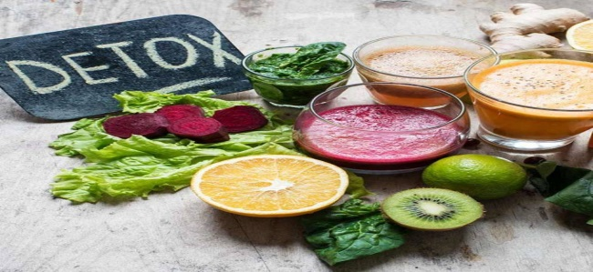
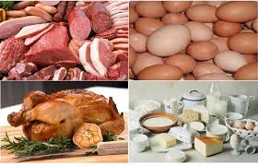
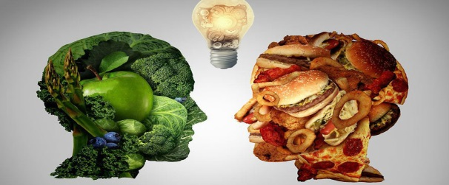
Sans cholestérol
Cholestérol et triglycerides
cancer
Prostate
Colon
sein
Protéine
Calcium
Omega 3
Fer
Protéine
Calcium
Omega 3
Fer
Vitamines et minéraux
Diabète type 2
Athérosclérose
Fibres

Slide 8
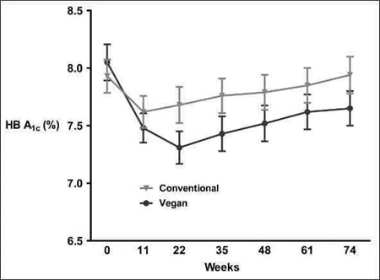
Un régime végétalien est plus efficace pour réduire l’indice de masse corporelle Un régime végétalien faible en gras a entraîné une baisse du taux de sucre dans le sang Il aide les participants à perdre du poids plus qu'un régime traditionnel faible en gras.
. Un régime végétalien contre le diabète de type 2 est également fortement recommandé

Slide 9
En cas d'anémie
Source de légumes:
Légumes riches en fer ( Artichaut - épinards - pissenlit - brocolis)
Fruits secs (pommes séchées, figues séchées, pêches séchées, abricots séchés, raisins secs)
Noix (pistaches, noix de cajou) et graines (graines de tournesol)
Beurre d'arachide
Sésame
Vous pouvez bénéficier d'aliments transformés à base de fer:
Corn Flakes - Pâtes - Riz

Slide 10
L'absorption du fer est influencée par plusieurs facteurs
Les aliments qui empêchent l'absorption du fer
Le soja
La caféine
Grains entiers
Oxalate Noix - épinards - okra - ismandr - gratuit - chocolat - jus d'orange - jus de framboise

Slide 11
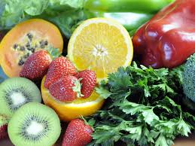
Les aliments qui aident à absorber le fer:
VITAMINE C
Citron - Agrumes - Kiwi - - Poivrons ..

Slide 12
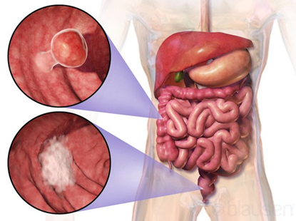
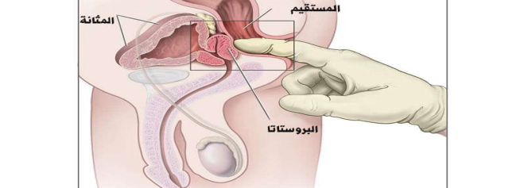
Cancer du colon et de la prostate
Les facteurs diététiques, en particulier la viande rouge transformée, peuvent être considérés à 80% comme les principales causes du cancer du côlon
Aliments d'origine animale qui altèrent les microbes intestinaux
Un article publié: mai 2016
Nombre de participants: 77695
Suivi pendant 7 ans

Slide 13
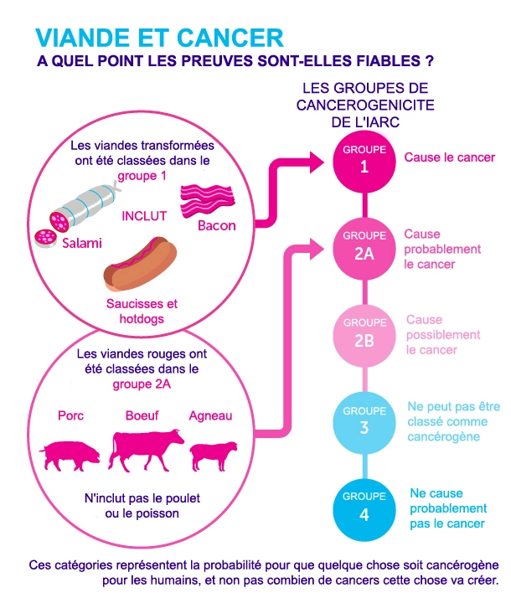

Slide 14
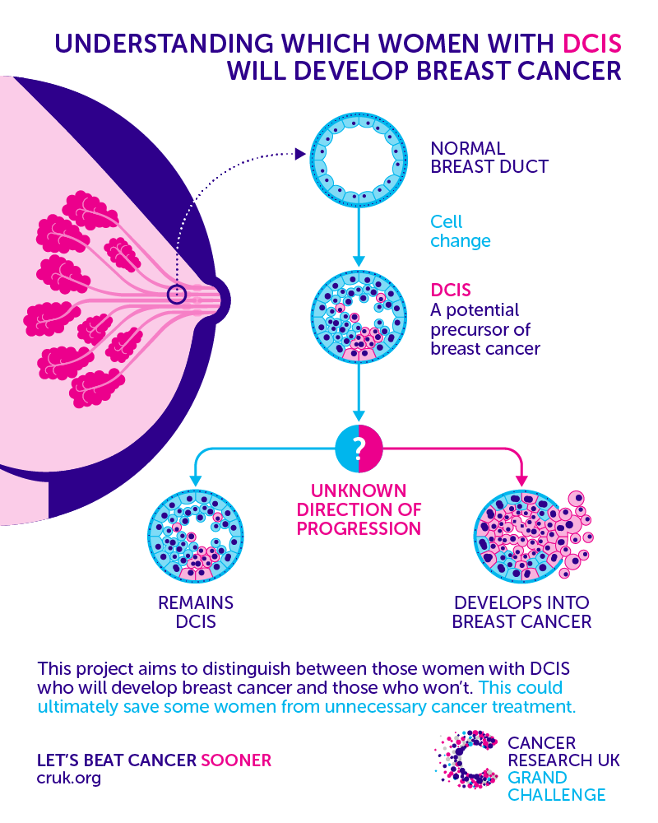
Un article publié: mai 2016 Nombre de participants: 50404 vegan: 26193 Nombre de malades : 892 ( no vegans ) Nombre de malade : 478 ( vegans)
Cancer du sein

Slide 15
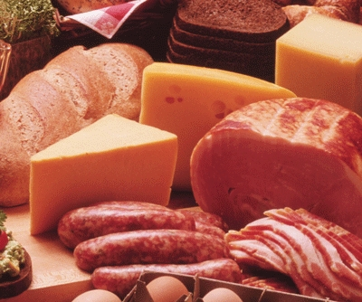
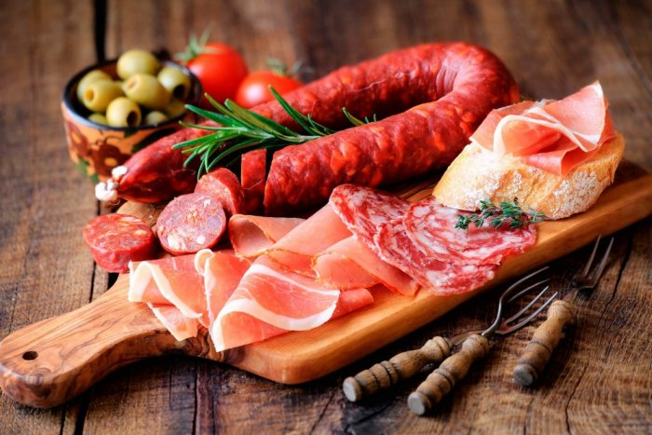
Graisse qui provoque un niveau élevé du cholestérol
١- الدّهون المشبّعة
Saturated fatty acid
Acide gras saturé
Sont des graisses animales Solide

Slide 16
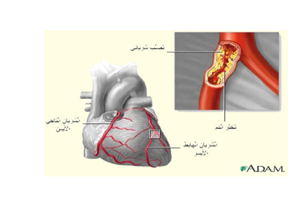
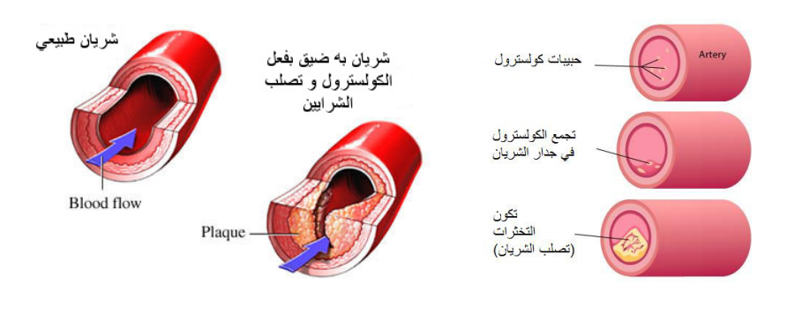
Un taux élevé de cholestérol dans le sang entraîne des maladies cardiaques et des blocage des artères
Ces maladies résultent d'une accumulation de graisse sur la paroi des artères et provoquent une constriction ou un blocage

Slide 17
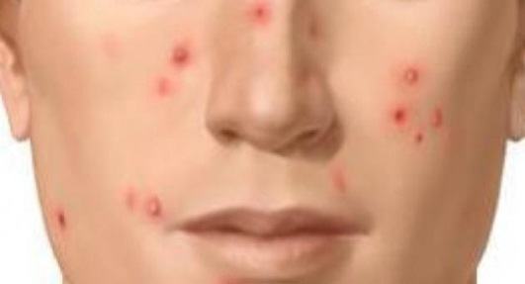
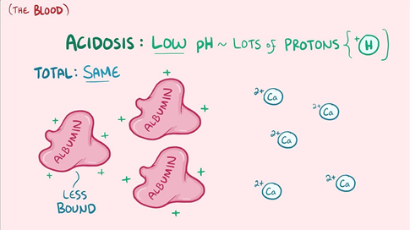
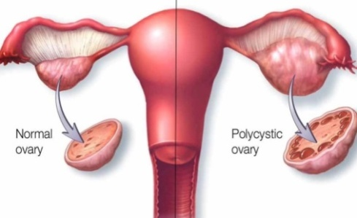
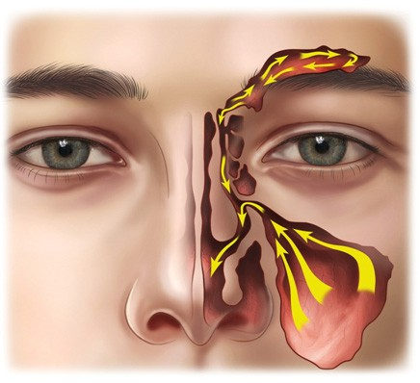
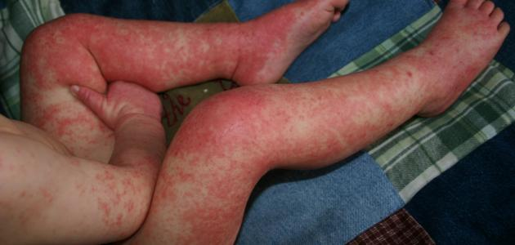
Sensibilité de la caséine: une protéine présente dans le lait conduisant à l’apparition de certains symptômes tels que
Manque de calcium osseux et donc de fragilité
Ovaires polykystiques
Acné
Migraines
Sinus
Éruption cutanée

Slide 18
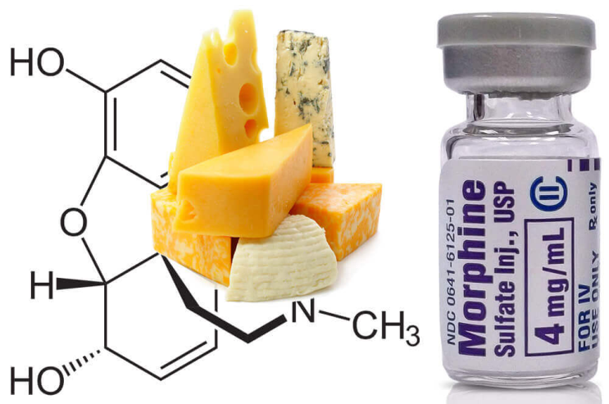
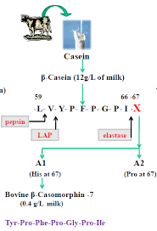
Le fromage agit comme la morphine
Une étude américaine révèle que le fromage est autant addictif que la drogue ou l'alcool.
Au moment de la digestion du fromage, la caséine libère un composé chimique appelé casomorphine , qui agit directement sur le cerveau, comme la morphine

Slide 19
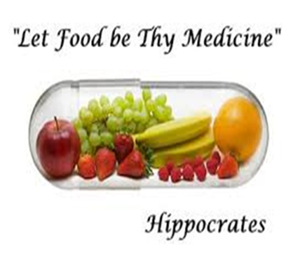
Avant de Cloturer vous laisse le temps de réflechir et faire votre choix tout en pensant a la célébre situation d’hyppocrate Que ton alimentation soit ta première médecine

